Slide 1
СОВЕРШЕНСТВОВАНИЕ ЗАКОНОДАТЕЛЬСТВА В РАМКАХ ПРЕДОСТАВЛЕНИЯ ГОСУДАРСТВЕННЫХ УСЛУГ В 2023 И 2024 ГОДАХ. ПРАКТИКА ОКАЗАНИЯ ГОСУДАРСТВЕННЫХ УСЛУГ В ЭЛЕКТРОННОМ ВИДЕ (С ИСПОЛЬЗОВАНИЕМ ЕПГУ)
ДОКЛАДЧИК: ТКАЧЕНКО НАТАЛЬЯ БОРИСОВНА

Slide 2
ПЕРЕЧЕНЬ ОКАЗЫВАЕМЫХ ВИДОВ ГОСУДАРСТВЕННЫХ УСЛУГ
Государственная услуга по выдаче разрешений на ведение работ со взрывчатыми материалами промышленного назначения.
Государственная услуга по выдаче разрешений на постоянное применение взрывчатых веществ и изделий на их основе.
Государственная услуга по согласованию планов и схем развития горных работ по видам полезных ископаемых.
Государственная услуга по оформлению документов, удостоверяющих уточнённые границы горного отвода.
Государственная услуга по лицензированию эксплуатации взрывопожароопасных и химически опасных производственных объектов I, II и III классов опасности.
Государственная услуга по лицензированию производства маркшейдерских работ.
Государственная услуга по лицензированию по проведению экспертизы промышленной безопасности.
Государственная услуга по лицензированию деятельности, связанной с обращением взрывчатых материалов промышленного назначения.
Государственная услуга по регистрации опасных производственных объектов в государственном реестре опасных производственных объектов.
Государственная услуга по ведению реестра заключений экспертизы промышленной безопасности.

Slide 3
ПЕРЕЧЕНЬ ОКАЗЫВАЕМЫХ ВИДОВ ГОСУДАРСТВЕННЫХ УСЛУГ
Государственная услуга по организации проведения аттестации по вопросам промышленной безопасности, по вопросам безопасности гидротехнических сооружений, безопасности в сфере электроэнергетики.
Государственная услуга по выдаче разрешений на допуск в эксплуатацию энергопринимающих установок потребителей электрической энергии, объектов по производству электрической энергии, объектов электросетевого хозяйства, объектов теплоснабжения и теплопотребляющих установок.
Государственная услуга по выдаче заключений о наличии (отсутствии) технической возможности присоединения к электрическим сетям.
Государственная услуга по подтверждению готовности работников к выполнению трудовых функций в сфере электроэнергетики.
Государственная услуга по утверждению деклараций безопасности поднадзорных гидротехнических сооружений, находящихся в эксплуатации.
Государственная услуга по согласованию правил эксплуатации гидротехнических сооружений (за исключением судоходных и портовых гидротехнических сооружений).
Государственная услуга по внесению сведений о лифтах, подъемных платформах для инвалидов, пассажирских конвейерах (движущихся пешеходных дорожках) и эскалаторах, за исключением эскалаторов в метрополитенах, после осуществления их монтажа в реестр объектов, ведение которого осуществляется Ростехнадзором.

Slide 4
ПЕРЕЧЕНЬ ОКАЗЫВАЕМЫХ ВИДОВ ГОСУДАРСТВЕННЫХ УСЛУГ
ПБ
10
Энергетика
3
18%
58%
ГТС
1
11%
Лифты
1
5%
5%
В рамках 2 и более видов надзора
1

Slide 5
ОСНОВНЫЕ ИЗМЕНЕНИЯ ЗАКОНОДАТЕЛЬСТВА
В СФЕРЕ ОКАЗАНИЯ ГОСУДАРСТВЕННЫХ УСЛУГ
Особенности разрешительной деятельности в Российской Федерации в 2024 году установленные Постановлением Правительства Российской Федерации от 23 декабря 2023 г. № 2269
До 2030 года не требуется переоформление или внесение изменений в случае:
Изменения места нахождения юридического лица или места жительства ИП;
Изменения места осуществления лицензируемого вида деятельности, связанного с переименованием географического объекта, улицы, площади или иной территории, изменением нумерации объекта адресации, в том числе почтового индекса;
Переименования или реорганизации юридического лица в форме преобразования, слияния либо присоединения.
Не требуется оплата госпошлин за предоставление лицензии, внесение изменений или продление срока действия лицензии по заявлениям, поданным с 01 января 2024 года по 31 декабря 2029 года
Заявление на получение выписки из реестра разрешений в единой универсальной форме может подаваться с использованием ЕПГУ.

Slide 6
ОСОБЕННОСТИ РАЗРЕШИТЕЛЬНОЙ ДЕЯТЕЛЬНОСТИ В РОССИЙСКОЙ ФЕДЕРАЦИИ В 2024 ГОДУ
До 31 декабря 2024 г. продлены особенности следующих разрешительных режимов.
Первичная аттестация в области промышленной безопасности, по вопросам безопасности ГТС и безопасности в сфере электроэнергетики проводится в срок не позднее 3 месяцев со дня назначения работника на соответствующую должность, перевода на другую работу и при заключении трудового договора с другим работодателем.
Установлены особенности проведения аттестации, осуществление деятельности по проведению экспертизы промышленной безопасности и деятельности по эксплуатации взрывопожароопасных и химически опасных производственных объектов I, II и III классов направленные на обеспечения трудовых прав работников, призванных на военную службу по мобилизации или поступивших на военную службу по контракту – особенности касаются ослабления соответствующих требований в случае приостановления действие трудового договора на период прохождения работником военной службы.

Slide 7
ОСОБЕННОСТИ РАЗРЕШИТЕЛЬНОЙ ДЕЯТЕЛЬНОСТИ В РОССИЙСКОЙ ФЕДЕРАЦИИ В 2024 ГОДУ
Ранее введенные в 2023 году особенности разрешительной деятельности
не продлены на 2024 год.
В 2024 году больше не допускается осуществление деятельности по эксплуатации взрывопожароопасных и химически опасных производственных объектов I, II и III классов опасности и деятельности, связанной с обращением взрывчатых материалов промышленного назначения без внесения изменений в реестр лицензий в связи с изменением адреса места осуществления лицензируемого вида деятельности.
В 2024 году больше не допускается эксплуатация опасных производственных объектов без представления декларации промышленной безопасности, в случае истечения десяти лет со дня ее внесения в реестр, либо в случае изменения требований промышленной безопасности.
В 2024 году больше не допускается эксплуатация гидротехнических сооружений без внесения сведений в Российский регистр гидротехнических сооружений и соответствующего разрешения на эксплуатацию гидротехнических сооружений.

Slide 8
ОСНОВНЫЕ ИЗМЕНЕНИЯ ЗАКОНОДАТЕЛЬСТВА
ПРИ ПРОВЕДЕНИИ АТТЕСТАЦИИ
С 01 марта 2024 года начали применяться нормы постановления Правительства Российской Федерации от 13 января 2023 года № 13 в части, касающейся возможности представления государственной услуги по аттестации посредством Единого портала государственных и муниципальных услуг (ЕПГУ);
Приказом Ростехнадзора от 09.08.2023 № 285 актуализирован Перечень областей аттестации в области промышленной безопасности, по вопросам безопасности гидротехнических сооружений, безопасности в сфере электроэнергетики.
Из Перечня исключены 3 области аттестации и включены 7 новых областей аттестации.
Большое количество изменений внесено в существующие области аттестации, в том числе изложены в новой редакции наименования 14 областей аттестации, у ряда областей изменены шифры и т.д.
Приказ вступает в силу с 01 сентября 2024 года.
С текстом приказа можно ознакомиться на официальном интернет-портале правовой информации - http://publication.pravo.gov.ru.

Slide 9
ОБЯЗАТЕЛЬНЫЙ ДОСУДЕБНЫЙ ПОРЯДОК ОБЖАЛОВАНИЯ РЕШЕНИЙ ГОСУДАРСТВЕННЫХ ОРГАНОВ
С 24 февраля 2024 года введён обязательный досудебный порядок обжалования решений лицензирующих и других разрешительных органов.
Внесены изменения в ФЗ «Об организации предоставления государственных и муниципальных услуг» (дополнен статьей 11.4 «Особенности досудебного обжалования в отдельных сферах предоставления государственных услуг») и ФЗ «О лицензировании отдельных видов деятельности» (дополнен статьей 18.1 «Обжалование решений и действий (бездействия) лицензирующих органов»).
Согласно изменениям принятые в ходе предоставления государственных услуг решения и осуществлённые действия (бездействие) лицензирующего органа можно обжаловать в досудебном и судебном порядке.
Судебное обжалование решений и действий (бездействия) возможно только после их досудебного обжалования.
Досудебное обжалование осуществляется в соответствии со статьёй 11.4 ФЗ«Об организации предоставления государственных и муниципальных услуг».

Slide 10
ПОРЯДОК ПОДАЧИ И РАССМОТРЕНИЯ ДОСУДЕБНОЙ ЖАЛОБЫ
Жалобы должны подаваться с 24 февраля 2024 года
Через Единый портал Госуслуг
В течение 30 календарных дней со дня, когда заявитель узнал или должен был узнать о нарушении своих прав
Заявитель может отозвать жалобу. При этом повторное направление жалобы по тем же основаниям не допускается
Рассмотрение Жалобы осуществляется
Через информационную систему ГИС ТОР КНД
В течение 15 рабочих дней со дня, ее регистрации

Slide 11
ОСОБЕННОСТИ ОКАЗАНИЯ ГОСУДАРСТВЕННЫХ УСЛУГ
ПОСРЕДСТВОМ ЕПГУ
№ п/п | Наименование государственной услуги | Ссылка на ЕПГУ
1. | Лицензирование деятельности по проведению экспертизы промышленной безопасности (предоставляется только в электронном виде) | https://www.gosuslugi.ru/621302
2. | Лицензирование деятельности по производству маркшейдерских работ | https://www.gosuslugi.ru/622663 /1/form
3. | Лицензирование деятельности по эксплуатации взрывопожароопасных и химически опасных производственных объектов I, II и III классов опасности | https://www.gosuslugi.ru/622242/1/form
4 | Лицензирование деятельности, связанной с обращением взрывчатых материалов промышленного назначения | https://gosuslugi.ru/622942/1/form
5. | Регистрация опасных производственных объектов в государственном реестре опасных производственных объектов | https://www.gosuslugi.ru/623642/1/form
6. | Ведение реестра заключений экспертизы промышленной безопасности | https://www.gosuslugi.ru/600405/1/form
7. | Организация проведения аттестации по вопросам промышленной безопасности, по вопросам безопасности гидротехнических сооружений, безопасности в сфере электроэнергетики | https://www.gosuslugi.ru/600362/1/form
8. | Выдача разрешений на ведение работ со взрывчатыми материалами промышленного назначения | https://www.gosuslugi.ru/624062/1/form
9. | Выдача разрешений на постоянное применение взрывчатых веществ и изделий на их основе | https://www.gosuslugi.ru/619990/1/form

Slide 12
ОСОБЕННОСТИ ОКАЗАНИЯ ГОСУДАРСТВЕННЫХ УСЛУГ
ПОСРЕДСТВОМ ЕПГУ
№ п/п | Наименование государственной услуги | Ссылка на ЕПГУ
10. | Согласование планов и схем развития горных работ по видам полезных ископаемых | https://www.gosuslugi.ru/610187/1/form
11. | Утверждение деклараций безопасности поднадзорных гидротехнических сооружений, находящихся в эксплуатации | https://www.gosuslugi.ru/622484/1/form
12. | Внесение сведений о лифтах, подъемных платформах для инвалидов, пассажирских конвейерах (движущихся пешеходных дорожках) и эскалаторах, за исключением эскалаторов в метрополитенах, после осуществления их монтажа в реестр объектов, ведение которого осуществляется Ростехнадзором | https://www.gosuslugi.ru/620402/1/form
13. | Выдача разрешений на допуск в эксплуатацию энергопринимающих установок потребителей электрической энергии, объектов по производству электрической энергии, объектов электросетевого хозяйства, объектов теплоснабжения и теплопотребляющих установок | https://www.gosuslugi.ru/622483/1/form
14. | Подтверждение готовности работников к выполнению трудовых функций в сфере электроэнергетики | https://www.gosuslugi.ru/610096/1/form
15. | Государственная услуга по согласованию правил эксплуатации гидротехнических сооружений (за исключением судоходных и портовых гидротехнических сооружений) | http://www.gosuslugi.ru/64838/1/info
16. | Государственная услуга по оформлению документов, удостоверяющих уточнённые границы горного отвода | В электронном виде не оказывается
17. | Государственная услуга по выдаче заключений о наличии (отсутствии) технической возможности присоединения к электрическим сетям | В электронном виде не оказывается

Slide 13
ПРЕИМУЩЕСТВА ПОЛУЧЕНИЯ
ГОСУДАРСТВЕННЫХ УСЛУГ ЧЕРЕЗ ЕПГУ
Преимущества получения государственных услуг через ЕПГУ
1. Возможность получения услуги из любого удобного места
4. Существенное сокращение сроков предоставления государственных услуг
2. Круглосуточная доступность портала
5. Уменьшение финансовых издержек и административной нагрузки
3. Отсутствие очередей
6. Прозрачность оказания государственных услуг

Slide 14
ПОДАЧА ЗАЯВЛЕНИЯ ДЛЯ ПОЛУЧЕНИЕ ГОСУДАРСТВЕННЫХ УСЛУГ ЧЕРЕЗ ЕПГУ
Для того, чтобы начать пользоваться государственными услугами через интернет необходимо зарегистрироваться на портале ЕПГУ. Процесс регистрации на портале состоит из трех этапов
Упрощенная учетная запись с ограниченным доступом к государственным услугам.
Для регистрации достаточно указать имя, фамилию, e-mail или номер телефона.
Подтвержденная учетная запись с полным доступом к электронным государственным услугам. Необходимо лично подтвердить регистрационные данные одним из способов:
обратиться в Центр обслуживания;
получить код подтверждения личности по почте;
воспользоваться Усиленной квалифицированной электронной подписью или Универсальной электронной картой (УЭК).
Через подтвержденную учетную запись можно создать учетную запись юридического лица или индивидуального предпринимателя.
Стандартная учетная запись с доступом к расширенному перечню государственных услуг. Для ее создания нужно указать СНИЛС и данные документа, удостоверяющего личность. Запись создается после проверки.

Slide 15
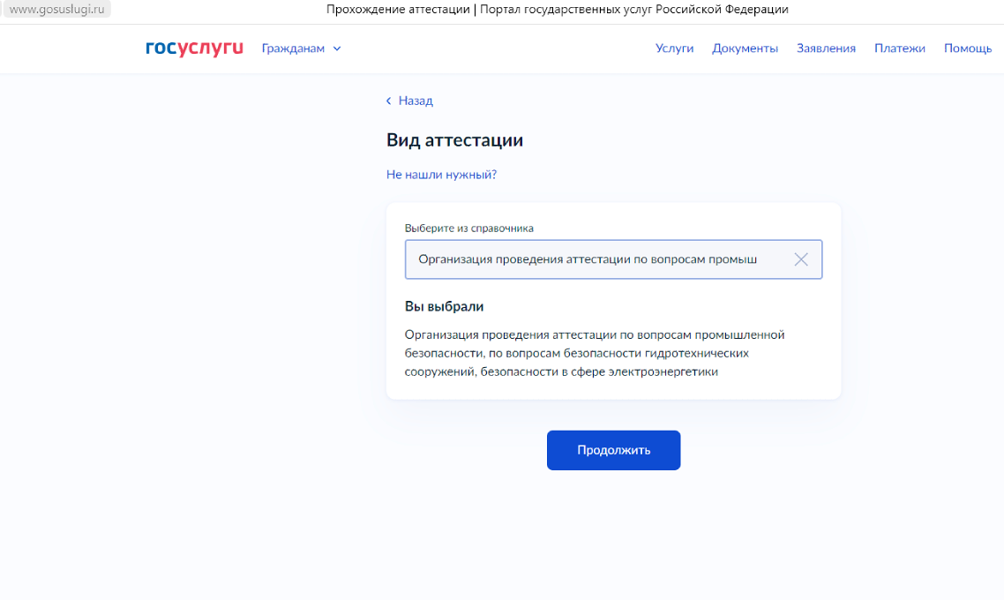
ПОДАЧА ЗАЯВЛЕНИЯ ДЛЯ ПОЛУЧЕНИЕ ГОСУДАРСТВЕННЫХ УСЛУГ ЧЕРЕЗ ЕПГУ (НА ПРИМЕРЕ АТТЕСТАЦИИ)

Slide 16
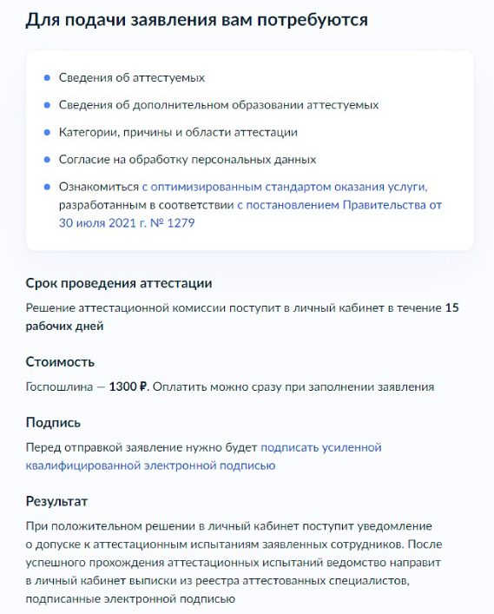
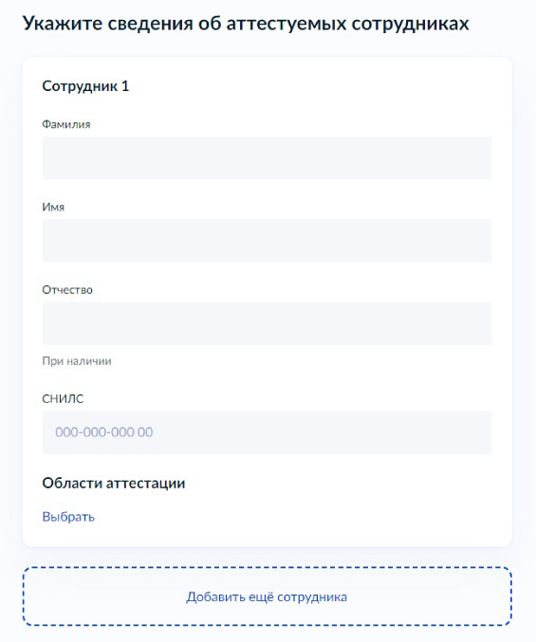
ПОДАЧА ЗАЯВЛЕНИЯ ДЛЯ ПОЛУЧЕНИЕ ГОСУДАРСТВЕННЫХ УСЛУГ ЧЕРЕЗ ЕПГУ (НА ПРИМЕРЕ АТТЕСТАЦИИ)

Slide 17
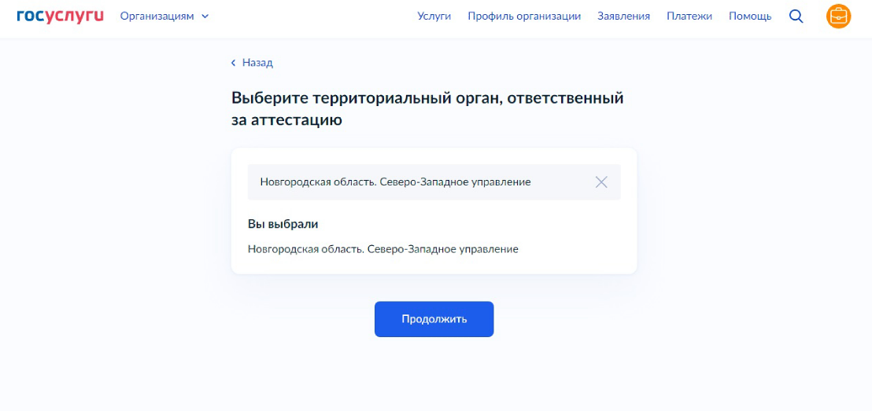
ПОДАЧА ЗАЯВЛЕНИЯ ДЛЯ ПОЛУЧЕНИЕ ГОСУДАРСТВЕННЫХ УСЛУГ ЧЕРЕЗ ЕПГУ (НА ПРИМЕРЕ АТТЕСТАЦИИ)

Slide 18
ЭКСПЕРИМЕНТ ПО ОПТИМИЗАЦИИ И АВТОМАТИЗАЦИИ ПРОЦЕССОВ РАЗРЕШИТЕЛЬНОЙ ДЕЯТЕЛЬНОСТИ, В ТОМ ЧИСЛЕ ЛИЦЕНЗИРОВАНИЯ
В соответствии с постановлением Правительства Российской Федерации от 30 июля 2021 года № 1279 Ростехнадзор участвует в проведении на территории Российской Федерации эксперимента по оптимизации и автоматизации процессов разрешительной деятельности, в том числе лицензирования.
Действие эксперимента продлено до 31 декабря 2024 г.
Целями эксперимента являются создание и апробация механизма упрощения и ускорения предоставления разрешений (лицензий).
Ростехнадзор участвует в эксперименте в рамках предоставления следующих 4 государственных услуг по лицензированию видов деятельности:
Лицензирование эксплуатации взрывопожароопасных и химически опасных производственных объектов I, II и III классов опасности;
Лицензирование деятельности, связанной с обращением взрывчатых материалов промышленного назначения;
Лицензирование деятельности по проведению экспертизы промышленной безопасности;
Лицензирование производства маркшейдерских работ.
Экспериментальный режим реализуется при предоставлении государственных услуг на основании заявлений, направленных заявителями только посредством ЕПГУ по адресу в информационно-телекоммуникационной сети «Интернет»:
https://www.gosuslugi.rU/600355/l/form.

Slide 19
СРАВНЕНИЯ СРОКОВ ПРЕДОСТАВЛЕНИЯ ГОСУДАРСТВЕННЫХ УСЛУГ ЧЕРЕЗ ЕПГУ И В ОБЫЧНОМ ПОРЯДКЕ
№ п/п | Наименование государственной услуги | Срок предоставления госуслуги в обычном порядке | Срок предоставления госуслуги через ЕПГУ
1. | Лицензирование деятельности по проведению экспертизы промышленной безопасности | 45 рабочих дней | 10 рабочих дней
2. | Лицензирование деятельности по производству маркшейдерских работ | 45 рабочих дней | 10 рабочих дней
3. | Лицензирование деятельности по эксплуатации взрывопожароопасных и химически опасных производственных объектов I, II и III классов опасности | 45 рабочих дней | 13-18 рабочих дней
4. | Лицензирование деятельности, связанной с обращением взрывчатых материалов промышленного назначения | 45 рабочих дней | 13-18 рабочих дней
5. | Регистрация опасных производственных объектов в государственном реестре опасных производственных объектов | 20 рабочих дней | 12/5 рабочих дней
6. | Ведение реестра заключений экспертизы промышленной безопасности | 5 рабочих дней | 3 рабочих дня
7. | Ведение реестра деклараций промышленной безопасности | 5 рабочих дней | 3 рабочих дня

Slide 20
СРАВНЕНИЕ СРОКОВ ГОСУДАРСТВЕННЫХ УСЛУГ ЧЕРЕЗ ЕПГУ И В ОБЫЧНОМ ПОРЯДКЕ
№ п/п | Наименование государственной услуги | Срок предоставления госуслуги в обычном порядке | Срок предоставления госуслуги черех ЕПГУ
8. | Организация проведения аттестации по вопросам промышленной безопасности, по вопросам безопасности гидротехнических сооружений, безопасности в сфере электроэнергетики | 30 календарных дней | 15 рабочих дней
9. | Выдача разрешений на ведение работ со взрывчатыми материалами промышленного назначения | 30 рабочих дней | 17 рабочих дней
10. | Выдача разрешений на постоянное применение взрывчатых веществ и изделий на их основе | 30 рабочих дней | 20 рабочих дней
11. | Рассмотрение заявления на согласование планов и схем развития горных работ по видам полезных ископаемых | 6 рабочих дней | 3 рабочих дня
12. | Утверждение деклараций безопасности поднадзорных гидротехнических сооружений, находящихся в эксплуатации | 30 календарных дней | 10 рабочих дней

Slide 21
Сравнение СРОКОВ ГОСУДАРСТВЕННЫХ УСЛУГ ЧЕРЕЗ ЕПГУ И В ОБЫЧНОМ ПОРЯДКЕ
№ п/п | Наименование государственной услуги | Срок предоставления госуслуги в обычном порядке | Срок предоставления госуслуги черех ЕПГУ
13. | Внесение сведений о лифтах, подъемных платформах для инвалидов, пассажирских конвейерах (движущихся пешеходных дорожках) и эскалаторах, за исключением эскалаторов в метрополитенах, после осуществления их монтажа в реестр объектов, ведение которого осуществляется Федеральной службой по экологическому, технологическому и атомному надзору | 5 рабочих дней | 3 рабочих дня
14. | Выдача разрешений на допуск в эксплуатацию энергопринимающих установок потребителей электрической энергии, объектов по производству электрической энергии, объектов электросетевого хозяйства, объектов теплоснабжения и теплопотребляющих установок | 21/11/8 рабочих дней | 20/10/7 рабочих дней
15. | Подтверждение готовности работников к выполнению трудовых функций в сфере электроэнергетики | 30 рабочих дней | 15 рабочих дней

Slide 22
РОстЕХНАДЗОР В СОЦИАЛЬНЫХ СЕТЯХ
ПОДПИСЫВАЙТЕСЬ НА ТЕЛЕГРАМ-КАНАЛ
И ГРУППУ ВКОНТАКТЕ РОСТЕХНАДЗОР
Изменения в законодательстве и нормативных актах, полезная информация и вакансии, официальные комментарии, новости.
В сообществах можно получить оперативную обратную связь и справочную информацию, поучаствовать в опросах.
Телеграм-канал Ростехнадзора
Группа ВКонтакте Ростехнадзора

Slide 23
СПАСИБО ЗА ВНИМАНИЕ!

